Slide 1
Vrijwilligers in Mechelen

Slide 2
Overzicht
Vrijwilligers tijdens corona (Covid-19)
Toekomst vrijwilligers in Mechelen

Slide 3
Intro: Vrijwilligers Mechelen
Organisatie met ca. 1200 actieve vrijwilligers
Diverse diensten die werken met vrijwilligers
Daarnaast veel externe organisaties (met vrijwilligers) in en rond onze stad waar we mee samenwerken
Vlaams Steunpunt Vrijwilligerswerk

Slide 4
Intro: vrijwilligers en Sociaal Beleid
Aansturing eigen vrijwilligers
Campagnes m.b.t. vrijwilligers
    Week van de vrijwilliger
      Prijs van de vrijwilliger
      Vrijwilligersbeurs
    Internationale dag van de vrijwilliger
Uitwerking vrijwilligersplatform
Uitwerking platform voor burenhulp
Vrijwilligersbeleid

Slide 5
Vrijwilligers tijdens corona

Slide 6
Vrijwilligers Covid-19
Week 9-15 maart crisiscommunicatie
Nood aan een gecoördineerde aanpak mbt vrijwilligers
  Expertise vrijwilligers sociale cohesie (afdeling sociaal beleid)
13 maart: lockdown en stedelijk vrijwilligersplatform online (aanmelden vrijwilligers)
    Vanaf 19 maart overgeschakeld naar gratis platform van aanbieder Give-a-day (Impact days of ‘Mechelen meld je aan’)
15 maart: formulier voor hulp online (mensen die hulp nodig hadden t.g.v. coronacrisis)
16 maart kaartjes burenhulp

Slide 7
Coördinatie vrijwilligers Covid-19
Afdeling Sociaal Beleid
Oplijsting taken waar burgers bij kunnen helpen
Verdeling deeltaken onder de clusters Sociaal Beleid voor specifieke opvolging
Afstemming met Stro voor overzicht op andere directies.
Contact andere afdelingen om samen te werken, aanbod uit te werken en te ondersteunen

Slide 8
Verloop tijdens Covid-19
Vrijwilligers aanmelden (wervingsformulier)
    Vaak gesproken over HET vrijwilligersplatform
Hulpvragen verzamelen (noden)
    Formulier voor hulp (rode button op de homepagina stad Mechelen)
Matching en verdeling vrijwilligers
Voortdurend bijsturen

Slide 9
Taken vrijwilligers – bij aanvang
Mondmaskers maken
Huisdier uitlaten
Boodschappen doen
Sociaal contact
Vrije tijd

Slide 10
Taken vrijwilligers – uitbreiding
Mondmasker maken (en schorten maken)
Huisdier uitlaten
Boodschappen doen
Sociaal contact
Tekening maken/brieven schrijven
Muziek maken
Items verdelen (flyers, kaartjes, …)
Buddy’s voor leerlingen
Zorg verlenen
ICT ondersteuning
Talent delen

Slide 11
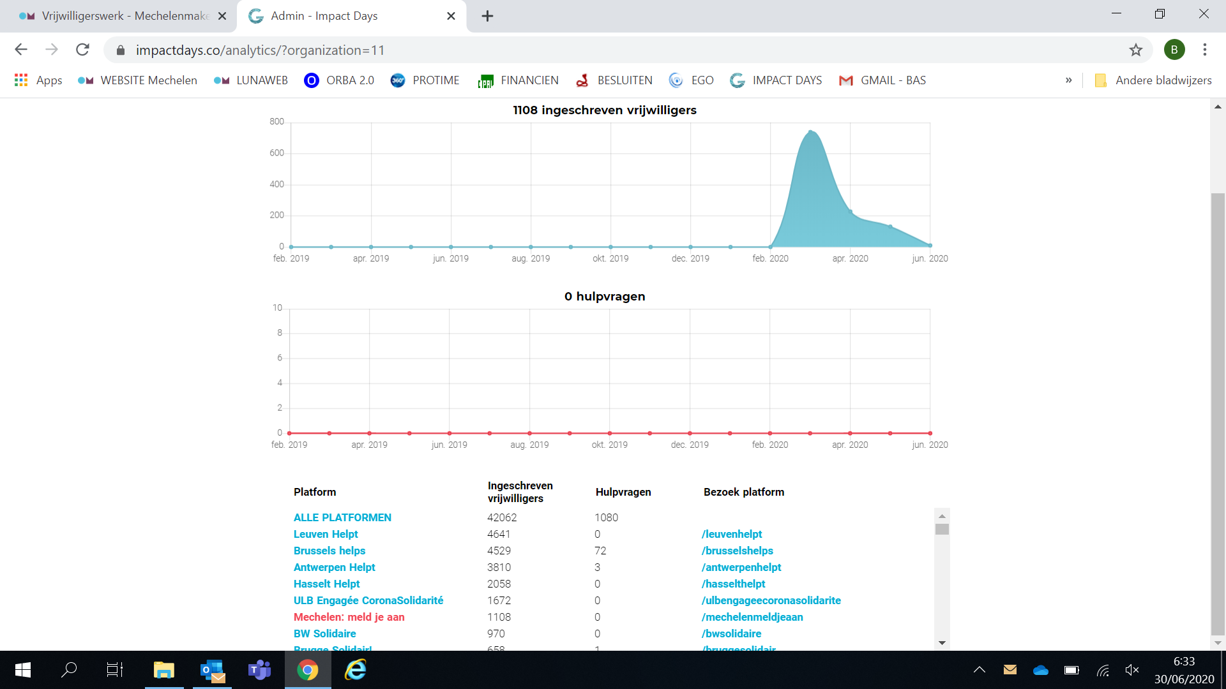
Aanmeldingen vrijwilligers totaal
Eerste dagen via stedelijke platform: 205
Nadien via Give-a-day: 1108
Totaal: 1308

Slide 12
Aanmeldingen hulpvragen totaal
Aantal hulpvragen binnengekomen: 183
Rechtstreeks kunnen matchen met vrijwilliger: 75
Verdere opvolging door gespecialiseerde diensten (psychologische hulpverlening, maatschappelijk werk, zorgcoach, …): 84
Niet-corona gerelateerde zaken (hulp bij gras afdoen, fout telefoonnummer, dubbele aanvragen, …) : 24

Slide 13
Voorbeeld: Mondmaskerverdeling
Eerste bedeling: enkel 65+
    10 mei: 75 zones met 49 vrijwilligers
    16 mei: 50 zones met 50 vrijwilligers
    Extra ronde op 20 mei: 12 zones met 12 vrijwilligers
Tweede bedeling: heel Mechelen
    6 juni en 7 juni: 342 zones met 251 vrijwilligers

Slide 14
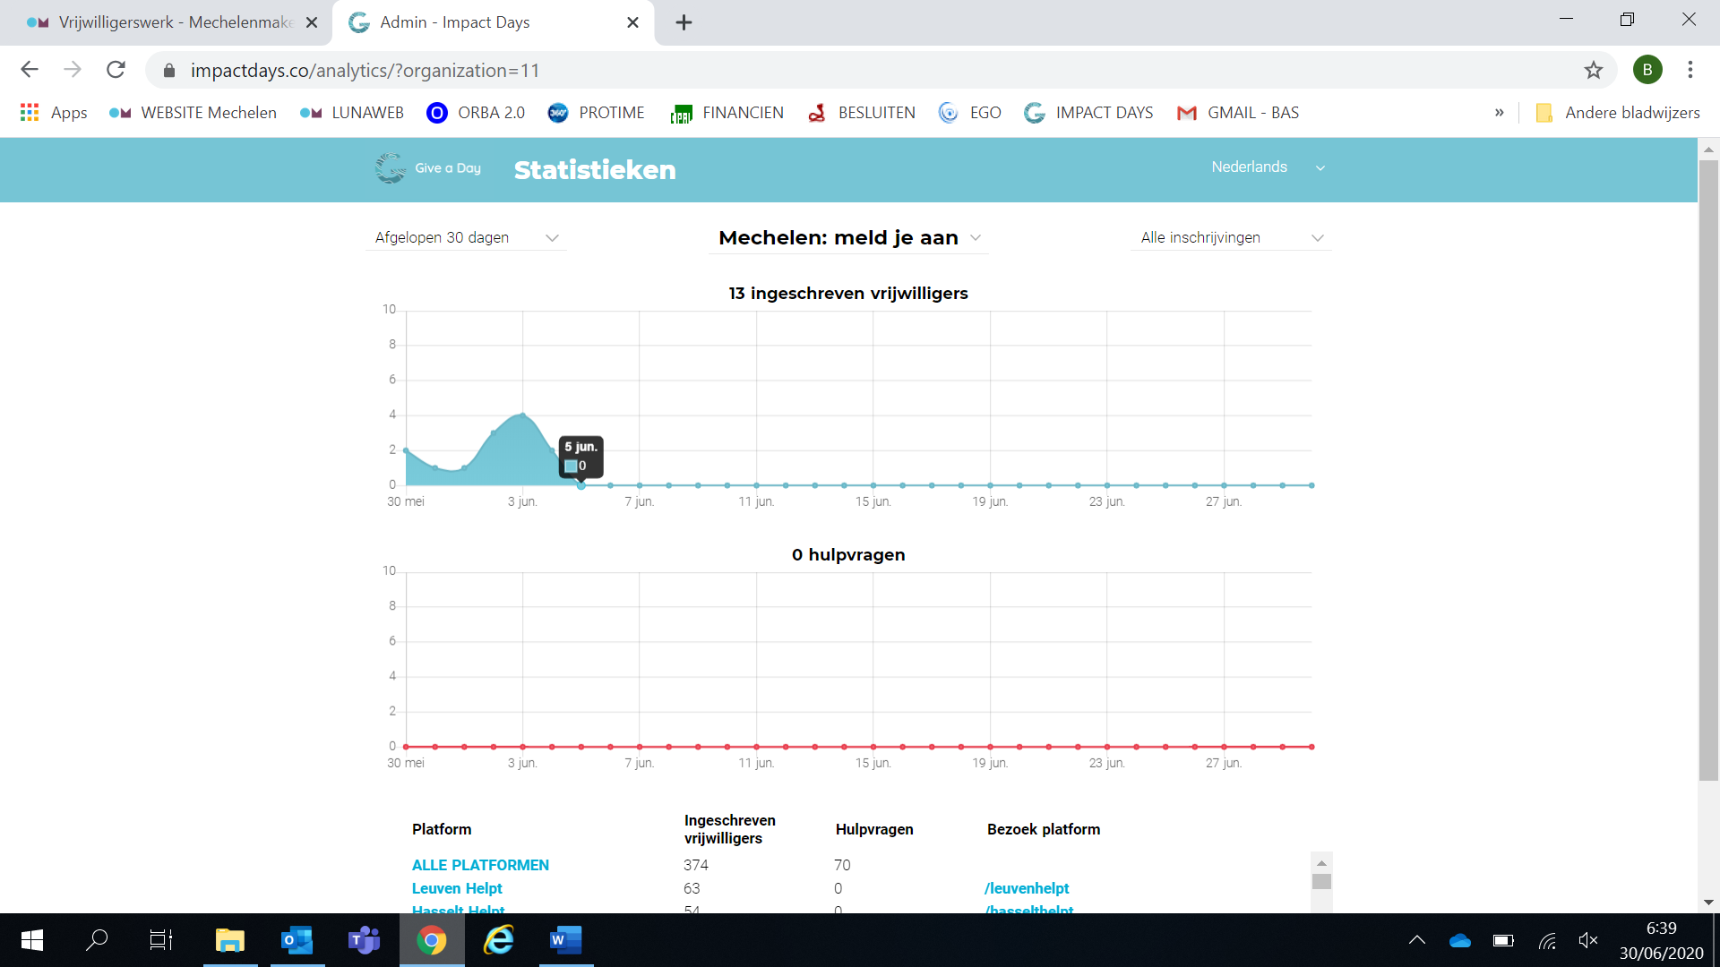
Afronding platform vrijwilligers
Geen aanmeldingen na 5 juni meer
30 juni 2020 – einde samenwerking Give-a-day
Mailing conform GDPR
Bedanking

Slide 15
Uitbreiding en overdracht hulpvragen
M-bassadeurs/0800 20 800/HVDM
    Dispatching naar:
ID team voor professionele hulpverlening en welzijnsvragen nodig is
Sociale cohesie wanneer een vrijwilliger of een zorgzame buur geschikt is
Notes:
De vragen die binnenkomen bij loket Huis van de Mechelaar/0800 nummer/M-Bassadeurs worden daar gescreend. Gaat het over duidelijke kleine, afgebakende hulpvragen die door een vrijwilliger en/of buur kunnen opgepakt worden, komen ze rechtstreeks bij ons terecht. Gaat het over een welzijnsvraag/nood aan professionele hulp dan gaan ze door naar ID-team/Sociale Dienst.
De vragen die rechtsreeks binnenkomen bij ID-team komen naar ons als ze ingevuld kunnen worden door een vrijwilliger en/of buur.
Wij gaan een aantal voorbeelden doorsturen ter verduidelijking naar de M-Bassadeurs.
Mieke Matthijs zal oplijsten welke zorgvragen binnenkomen waar ze geen professioneel aanbod voor kunnen bieden (spontaan kwam naar boven boodschappen, huiswerkbegeleiding, babbels, ICT ondersteuning, …). Met ¾ van de vragen gaan ze wel zelf aan de slag.
Zodra we binnenkort terug zorgvragen binnenkrijgen, zal duidelijk worden of we terug goed kunnen matchen met de beschikbare zorgzame buren.

Slide 16
Conclusie
Grote solidariteit onder Mechelaars
    Buren willen helpen, waar het kan, maar vooral in hun buurt
Sociaal contact nodig (eenzaamheid)
Diensten worden op elkaar afgestemd over werking met vrijwilligers

Slide 17
Vrijwilligers toekomst

Slide 18
Toekomst vrijwilligers
Platform voor burenhulp
    Voortbouwend op solidariteit in coronatijd
Gecoördineerde aanpak (beleid en CRM)
    Verdere uitwerking vrijwilligersbeleid in Mechelen
Vrijwilligersplatform
    Communicatie vraag en aanbod
Notes:
Client relationship Management (klantrelatiebeheer)

Slide 19
‘Post’-corona platform burenhulp
Opstart formulier/platform voor burenhulp
    Eerste versie online sinds augustus
    Onderzoek externe aanbieder (gesprekken zijn lopende)
    Eén van de opdrachten van de medewerker zorgzame stad (coronabudget ingezet)

Slide 20
Platform burenhulp
Matchingplatform voor kleine taken in de buurt die door een buur kunnen opgelost worden.
Buren schrijven zelf in en vinden elkaar hier.
Onderzoek naar aanbieders platform

Slide 21
CRM (beheer vrijwilligers)
Registratie vrijwilligers (aanmelding)
Privacy
Opvolging en beheer alle gegevens door de betrokken vrijwilligerscoach of dienst
Overzicht van alles m.b.t. een vrijwilliger
Notes:
Client relationship Management (klantrelatiebeheer)

Slide 22
Vrijwilligersplatform
Gebruiksvriendelijk online platform waar vraag een aanbod elkaar vinden
Vrijwilliger bij stad Mechelen
Vrijwilliger bij een organisatie in Mechelen
Ik weet het niet, toon me alles

Slide 23
Vrijwilligersplatform
Met ondersteuning voor zij die hulp nodig hebben in hun zoektocht naar vrijwilligerswerk
Met de noodzakelijke en heldere informatie over vrijwilligerswerk in Vlaanderen

Slide 24
Stand van zaken toekomstplannen
Bevraging diensten vrijwilligerswerk
Opmaak intern beleid vrijwilligers (sociale cohesie en Stro) en terugkoppeling diensten die werken met vrijwilligers
Aanpak rond communicatie (branding), werving, waardering, vorming, registratie, …
Uitrol vrijwilligersplatform
Uitwerking platform burenhulp
Communicatie op Internationale dag van de vrijwilliger
    5 december

Slide 25
Kansen en uitdagingen
Regie stad op vrijwilligerswerk in Mechelen
Permanente aandacht voor deze enorm diverse groep
Samen de stad maken en burgers hier ook deel van laten uitmaken
Meer taken waarvoor naar de lokale besturen wordt gekeken. (beleid vrijwilligers screenen Mechelse organisaties, warmste week, …)
Communicatie en branding - voorbeeldstad

Slide 26

Bas Dhoey | Coördinator Sociale Cohesie
bas.dhoey@mechelen.be
Stad Mechelen | Afdeling Sociaal Beleid

